Slide 1

Aplikacja społecznościowa z wykorzystaniem geolokalizacji
Autor: Tytus Dragon
Kierujący pracą: Alina Momot

Slide 2
Opis projektu
Mobilna Aplikacja internetowa służąca do odbierania i udostępniania danych o użytkownikach, a w szczególności ich położenia
API usytuowane na serwerach Microsoft Azure wraz z bazą danych
Aplikacja jest dostępna w Windows Store i działa na urządzeniach mobilnych z systemem operacyjnym Windows Phone 8.1

Slide 3





Podstawowe funkcje
Posiadanie własnego konta z loginem i danymi. Mozliwość personalizacji aplikacji oraz zmiany ustawień.
Lokalizowanie uzytkownika przy użyciu systemu GPS dostępnego w zasobach smart phone’ow oraz przeglądanie mapy z zaznaczonymi znajomymi na mapie.
Lista znajomych i obsługa zaproszeń do listy znajomych, którzy udostępniają swoje dane.
Możliwośc wyszukiwania uzytkowników w Bazie danych.
Wyświetlanie opisu, oraz zdjęcia użytkowników zawartych w liscie znajomych.

Slide 4
Wykorzystane technologie API
Entity Framework („an open source object-relational mapping tech.”)
SQL
Azure SDK – dodatek do Visual Studio platformy Azure
MVC (ang. Model-View-Controller)
RESTful service (ang. Representational State Transfer)

Slide 5
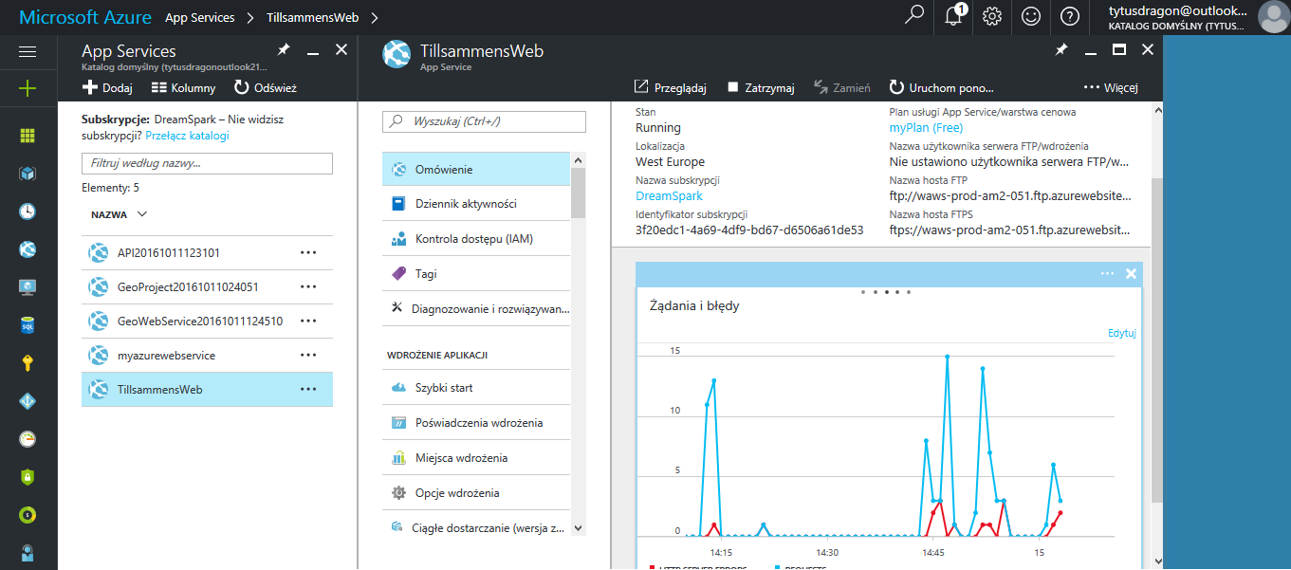
Zarządzanie stroną i bazą danych w przeglądarce - Azure

Slide 6
Wykorzystane technologie i cechy Aplikacji
C# - uniwersalny język platformy .NET
XAML – język skryptowy, opisujący wygląd aplikacji
MVVM – uniwersalny wzorzec projektowy pozwalający na łatwą modyfikację logiki oraz widoków aplikacji
Trójdzielna struktura solucji (aplikacja + services + web services)

Slide 7
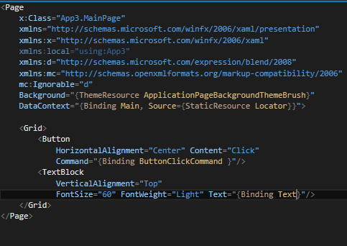
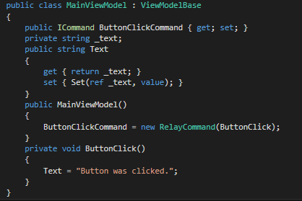
XAML & C# - MVVM – jak to działa?

Slide 8
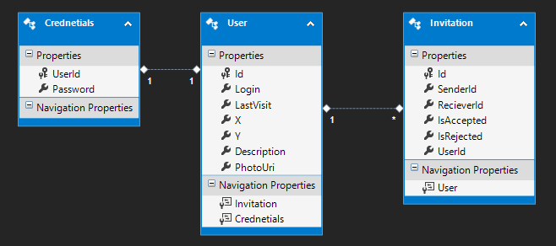
schemat bazy danych

Slide 9
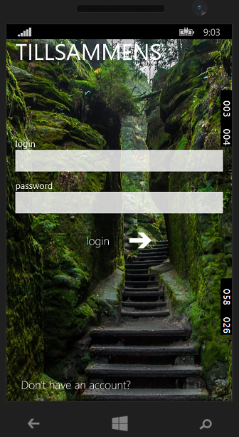
Obsługa aplikacji
Prosta i intuicyjna - zgodna ze standardami technologii Microsoftu.
Logowanie do systemu przy pomocy loginu i hasła.

Slide 10
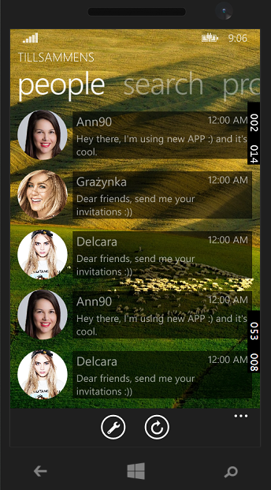
Obsługa aplikacji
Główna strona – wykorzystanie kontrolki pivot ułatiwającej nawigację miedzy stronami oraz zachowuje porządek wizualny i przejrzystość kodu.

Slide 11
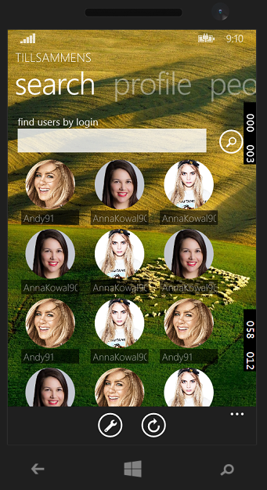
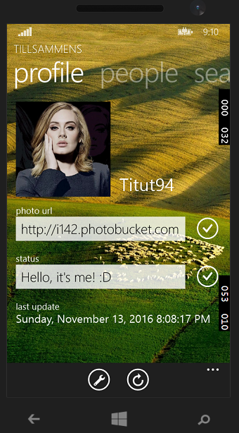
Obsługa aplikacji
Szukanie uzytkowników w bazie oraz wyświetlone wyniki.
Strona z danymi zalogowanego użytkownika.

Slide 12
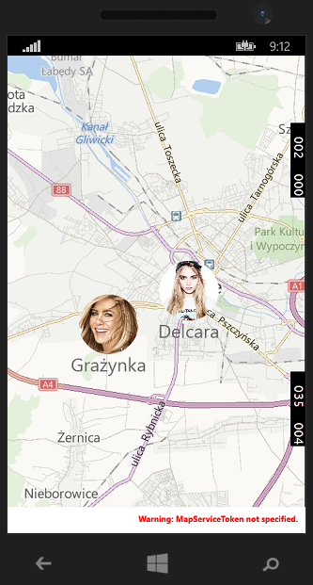
Obsługa aplikacji
Wybranie użytkownika na liście znajomych to przejście do widoku mapy z zaznaczonymi osobami oraz ich loginami.
Zachowana pełna funkcjonalnośc mapy.
Widok wszystkich znajomych.

Slide 13
Testowanie
Instalacja aplikacji na wielu urządzeniach z systemem Windows Phone 8.1 oraz Windows 10 Mobile

Slide 14
Dziękuję za uwagę
Autor: Tytus Dragon
Kierujący pracą: Alina Momot
Find out more at the PowerPoint Getting Started Center
(Click the arrow when in Slide Show mode)
Notes:
In Slide Show mode, click the arrow to enter the PowerPoint Getting Started Center.

